Slide 1



Slide 2
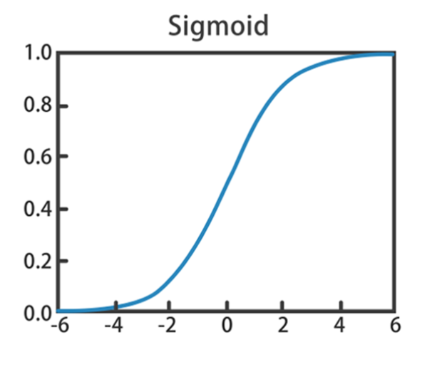
基础篇3：逻辑回归和二分类任务
课程核心内容：
1.什么是逻辑回归模型
2.什么是二分类的决策边界
3.什么是非线性的分类问题
4.什么是二元交叉熵损失
5.逻辑回归代价函数的分析
6.梯度下降求解逻辑回归
7.代价函数的梯度计算
8.使用Python实现逻辑回归
9.使用Pytorch实现逻辑回归

Slide 3
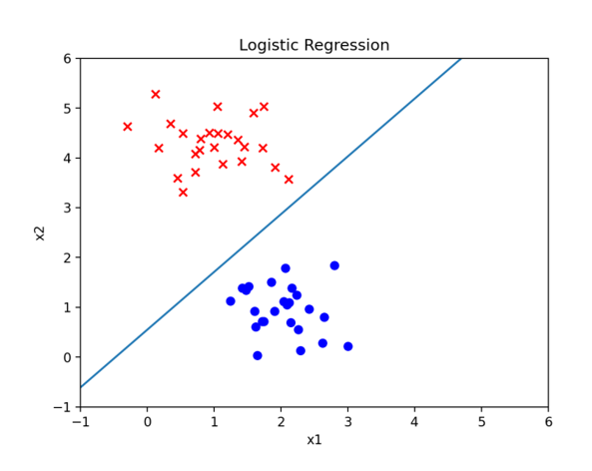
思考一个问题
给定平面上两组样本，红色叉子和蓝色圆圈，如何训练出中间的蓝色直线(决策边界)？

Slide 4
什么是逻辑回归模型？

Slide 5

什么是逻辑回归模型
逻辑回归是应用广泛的二分类模型，它简单高效，经常用于解决广告点击预测、垃圾邮件识别、金融贷款发放等等二分类问题。

Slide 6
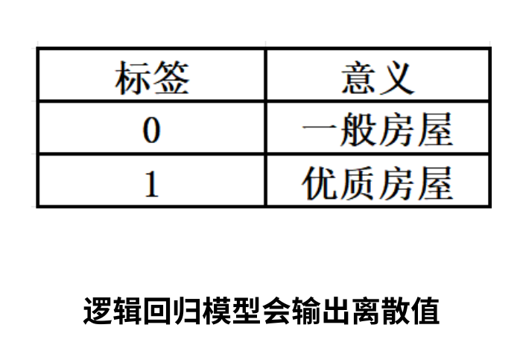
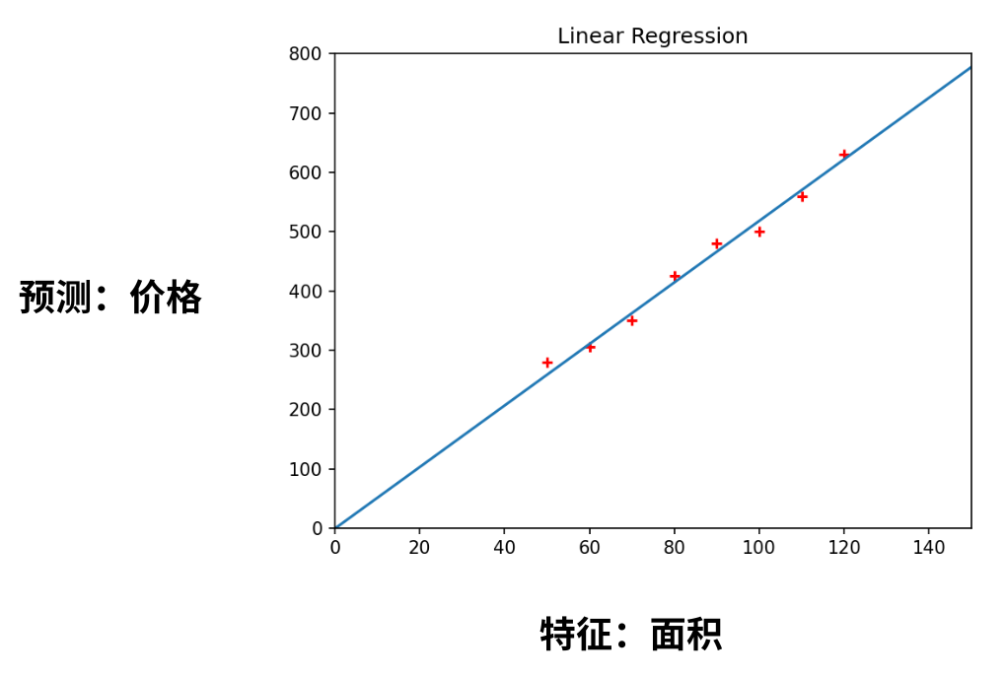
对比线性回归和逻辑回归
逻辑回归与线性回归有许多相似之处，但也有本质的不同。同时使用线性回归和逻辑回归，对房屋的情况进行分析和预测。
在使用线性回归模型时，可以基于房屋的特征，预测房屋的价格。房屋价格是连续值，线性回归模型解决的是回归问题。
逻辑回归模型会输出0或1这样的离散值。0和1分别对应两种标签。例如，定义标签1代表“优质房屋”，标签0代表“一般房屋”。

Slide 7
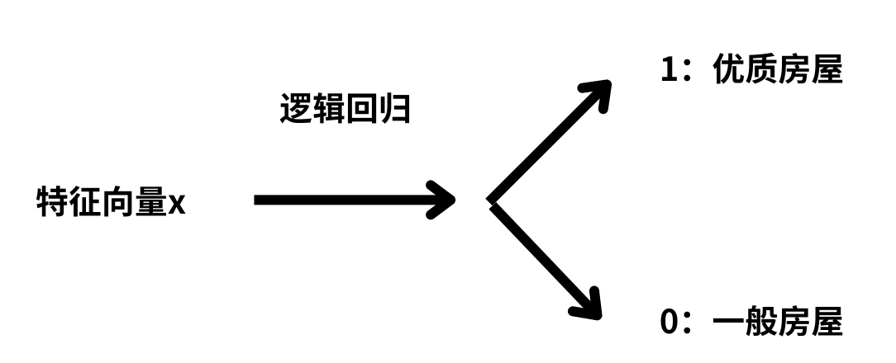
逻辑回归输出
我们将房屋的特征向量x输入至逻辑回归模型后：
逻辑回归就会给出0或1的结果，对应了这个房子是否是优质房屋，所以逻辑回归解决的是分类问题。
总结来说，逻辑回归与线性回归最大的不同之处在于，线性回归解决的是回归问题，模型输出值是连续的实数范围；
逻辑回归解决的是分类问题，模型输出值是0或1离散的结果。

Slide 8
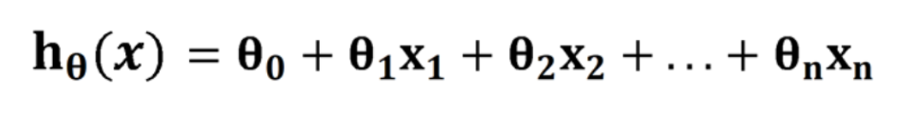
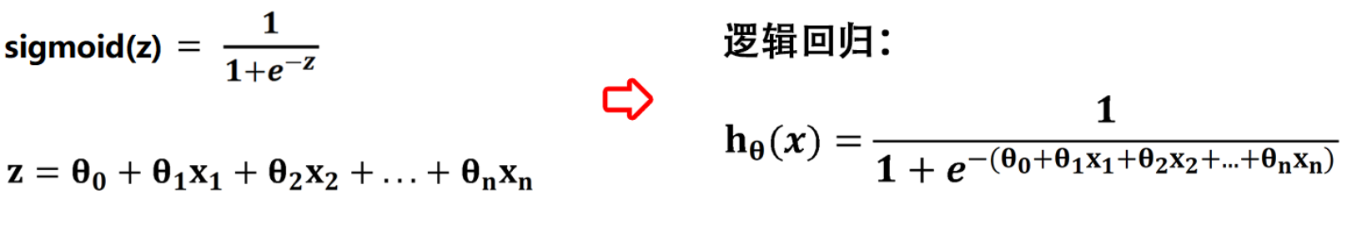
逻辑回归的假设函数
任何机器学习模型，都需要定义一个假设函数。逻辑回归的假设函数，可以由线性回归的假设函数进行调整和修改而来。
设线性回归模型的假设函数为hθ(x)。将样本的特征向量x带入到模型后，模型会输出连续的数值型结果，取值范围从负无穷到正无穷。
逻辑回归在线性回归的基础上，增加了sigmoid函数。设线性计算结果为z，将z输入至sigmoid函数，就得到了逻辑回归的输出。

Slide 9
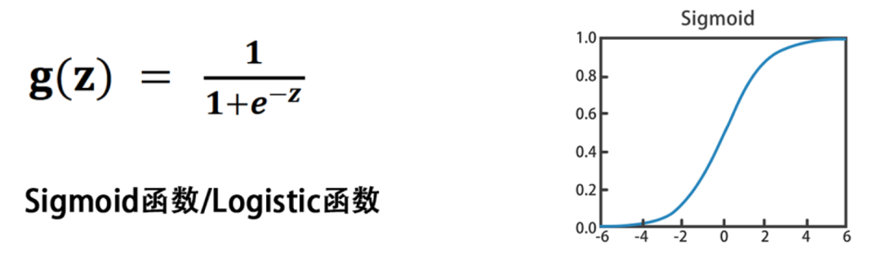
sigmoid函数
sigmoid函数g(z)，它也被称为Logistic函数，它等于1/1+e^-z。
sigmoid函数可以将线性计算结果压缩到0到1之间。
将sigmoid函数的图像画在坐标系中，可以得到一个形状如字母S的函数。

Slide 10
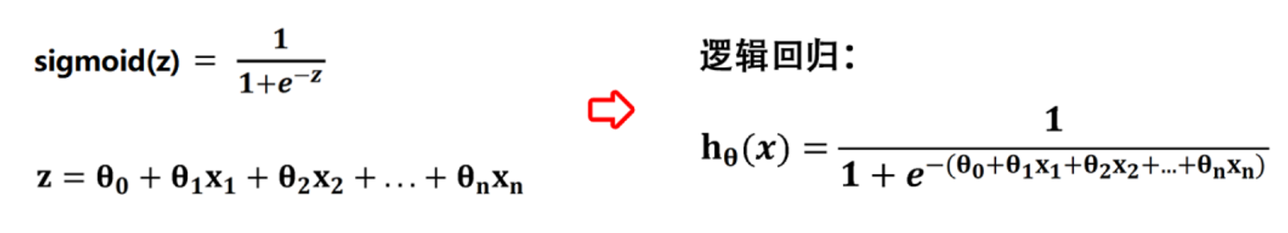
逻辑回归的假设函数
基于sigmoid函数的性质，我们将线性回归的假设函数，放到z的位置；
就会得到一个自变量是x1到xn，参数是θ0到θn，值域是0到1的新的函数。
该函数就是逻辑回归的假设函数。

Slide 11
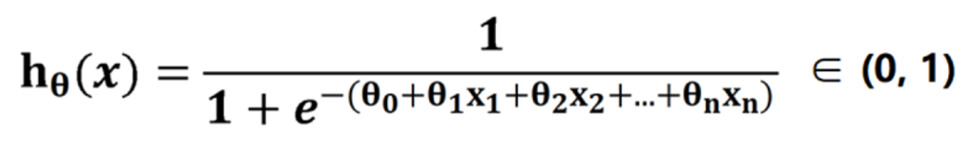
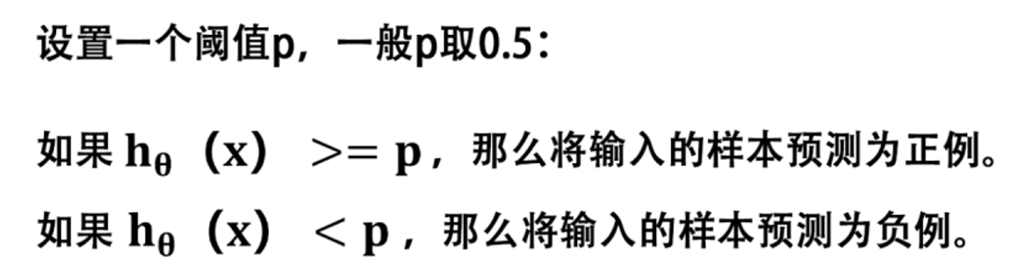
输出的意义
设逻辑回归模型的输出为hθ(x)，它的值在0到1之间。我们可以将hθ(x)看做是，在给定输入特征x的情况下，样本属于某个类别的概率。
在分类时，我们会提前设置一个阈值p：
计算出逻辑回归的输出hθ(x)后，会将hθ(x)和阈值p进行比较，然后根据比较的结果，得到模型的最终输出值。

Slide 12
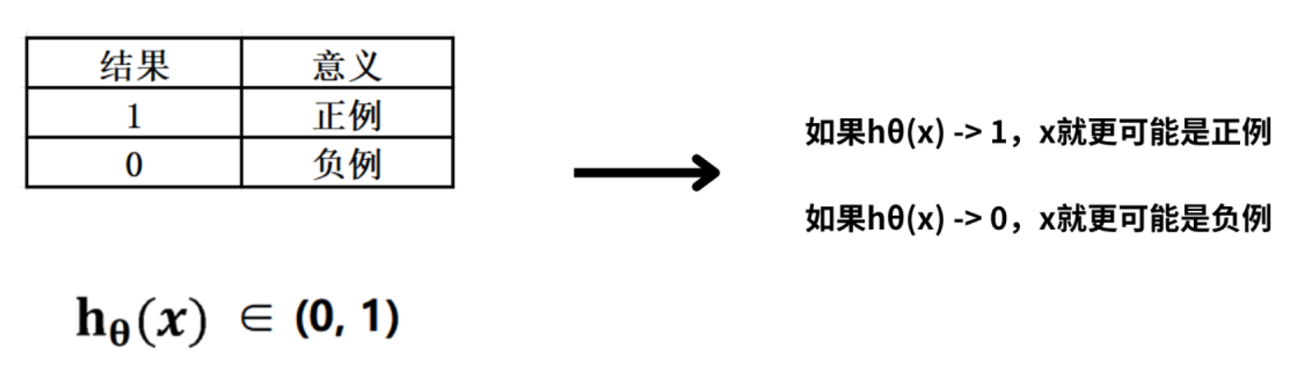
举例说明
例如，如果输出结果hθ(x)大于等于p，那么就将样本预测为正例，如果输出结果hθ(x)小于p，就将样本预测为负例。
正例对应1，负例对应0，由于hθ(x)的取值范围是0到1，所以：
如果hθ(x)越接近1，那么x就更可能是正例，hθ(x)越接近0，x则更可能是负例。

Slide 13
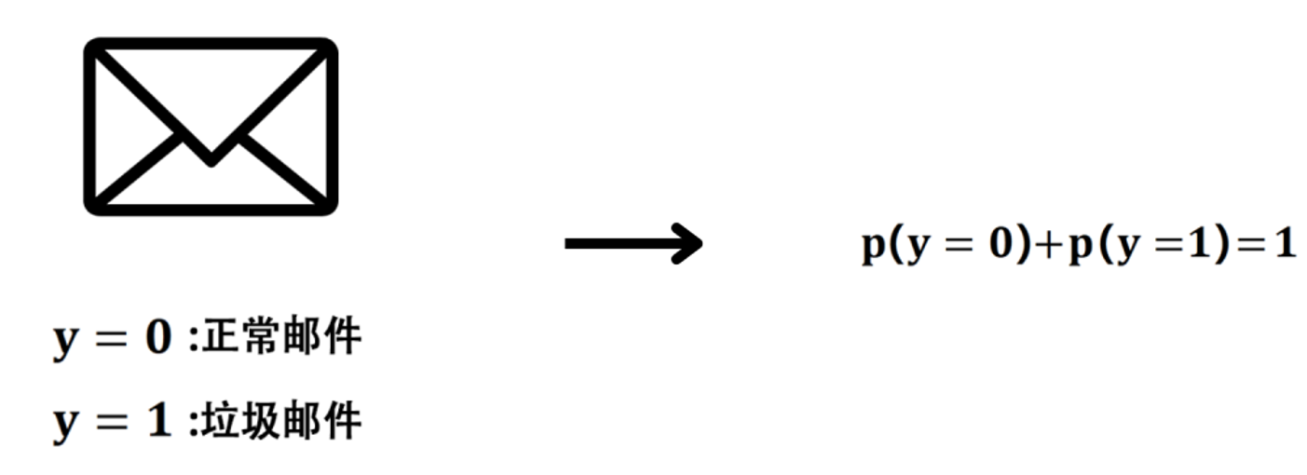
案例垃圾邮件识别
基于垃圾邮件识别这一问题，来理解逻辑回归模型的工作过程。
首先，定义样本的标签值，当y=0时，代表正常邮件，当y=1时，代表垃圾邮件。
因为一封邮件要么是正常邮件，要么是垃圾邮件，所以P(y=0)+P(y=1)=1。

Slide 14
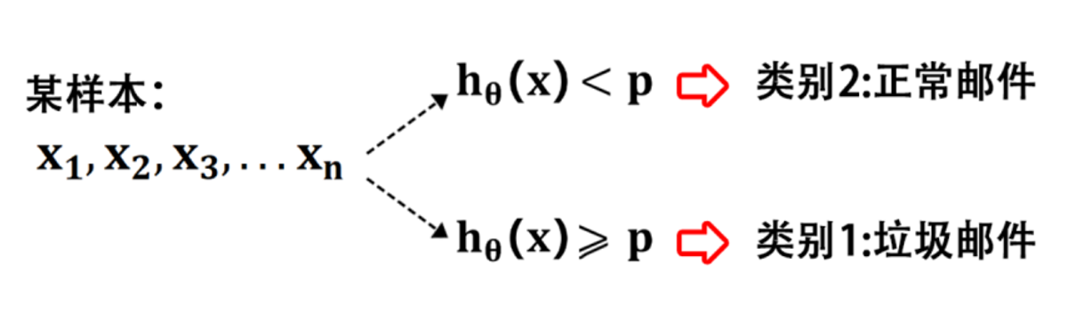
结果预测
在预测分类结果时，输入的邮件包含n个特征，从x1到xn，我们将特征向量x，代入到逻辑回归的假设函数hθ(x)中，计算出结果。
hθ(x)的输出在0到1之间。将hθ(x)与固定阈值p进行比较，就可以判断出，输入的x的类别了。

Slide 15
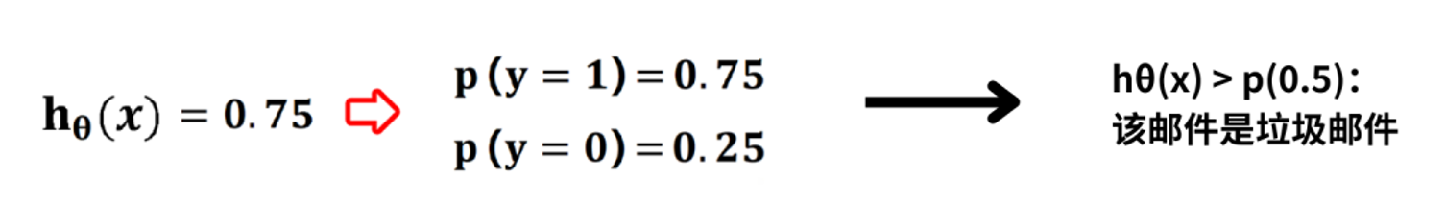
举例说明
例如，hθ(x)=0.75，那么模型就认为，这封邮件是垃圾邮件的概率为0.75，也就是P(y=1)=0.75。
因此，就可以计算出正常邮件的概率为，P(y=0)=0.25。
如果我们将垃圾邮件的判断阈值p设置为0.5，那么由于hθ(x)=0.75大于p，因此就认为该邮件是垃圾邮件。

Slide 16
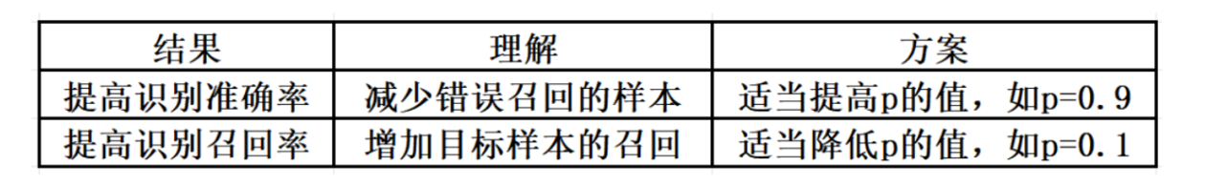
设定阈值
有的时候，我们可以灵活的设置阈值p，使模型计算出倾向于某种类别的分类结果。
例如，为了提高垃圾邮件识别的准确率，或者说是减少错误召回的样本，那么就可以适当提高p的值。
例如，将p设置为0.9，这样就只有非常典型的垃圾邮件，才会被识别和标记出来。
反过来，如果将p设置为0.1，就会提高垃圾邮件识别的召回率，增加目标样本的召回。

Slide 17
什么是二分类的决策边界？

Slide 18
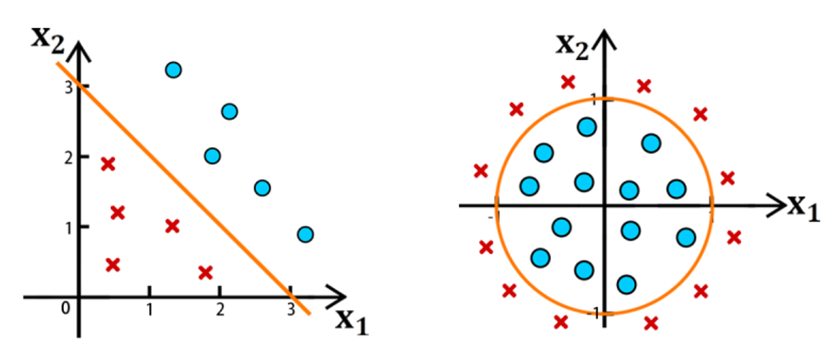
决策边界
决策边界，英文是Decision Boundary，是分类问题中的一个重要概念。
决策边界可以是一条直线或一条曲线，前者对应的分类问题是线性分类，后者是非线性分类。
决策边界的形状取决于所使用的分类算法和数据分布。

Slide 19
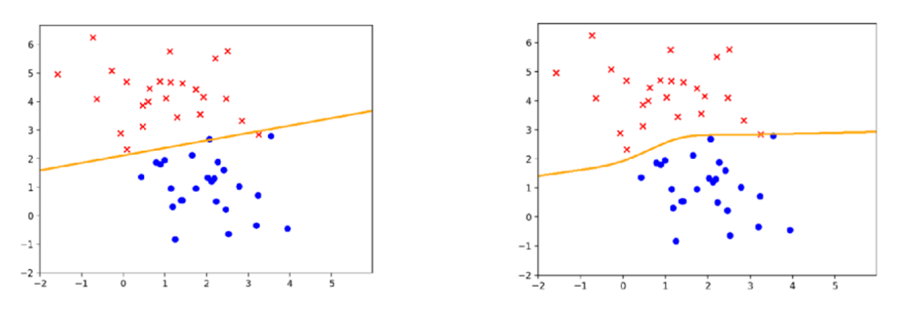
不同模型的决策边界
在解决分类问题时，机器学习算法的目标就是寻找合适的决策边界，对数据点进行分类。
不同的机器学习算法，会产出不同形状的决策边界。
例如，对于相同的训练数据，左图表示了逻辑回归的决策边界，右图表示了神经网络的决策边界。

Slide 20
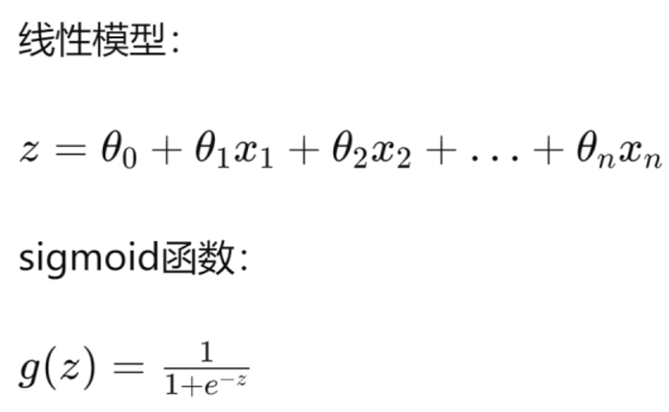
逻辑回归和决策边界
逻辑回归的假设函数为hθ(x)，首先我们需要计算线性累加结果z，然后将z输入至sigmoid函数g(z)，就得到预测结果h。
如果z大于等于0，那么hθ(x)的结果就大于等于0.5，样本就会被预测为正例，标签y=1。
如果z小于0，hθ(x)就小于0.5，样本会被预测为负例，标签y=0。

Slide 21
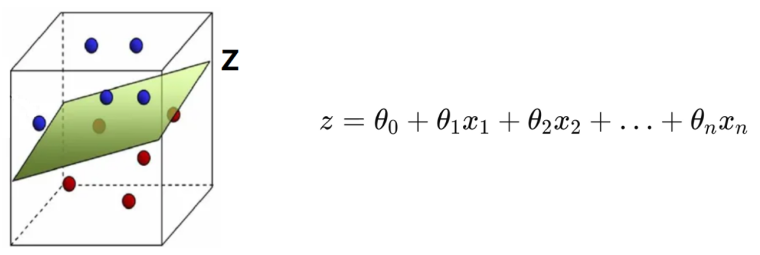
线性方程z的意义
对于线性方程z，它等于θ0+θ1x1+θ2x2一直加到θn xn，当z=0时，z是n维空间中的平面。
该平面将空间中的样本，分成了蓝色正例和红色负例两类，两类样本分别在平面z的两侧。

Slide 22
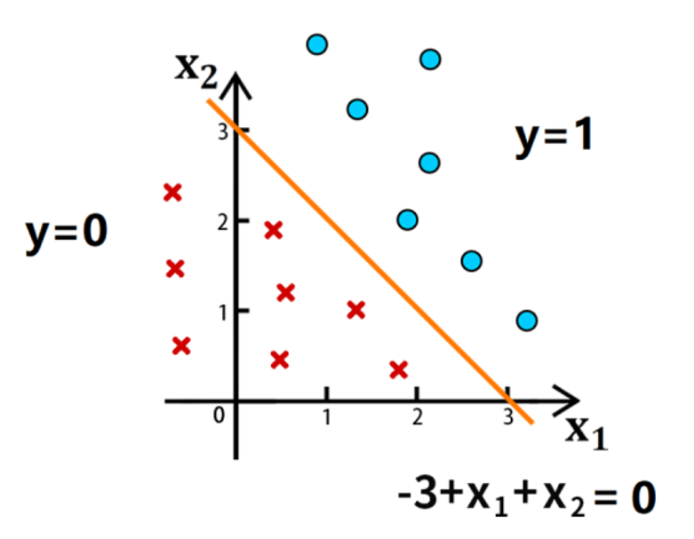
举例说明
例如，在平面x1-O-x2中，分布着蓝色圆圈表示的正样本与红色叉子表示的负样本，它们有两个特征，x1和x2。
其中正样本标记为y=1，负样本标记为y=0。
在平面上画出一条橙色的直线，x1+x2-3=0。该直线交x1轴于点(3, 0)，交x2轴于点(0, 3)。
我们会发现正负两类样本刚好分布在直线的两侧。

Slide 23
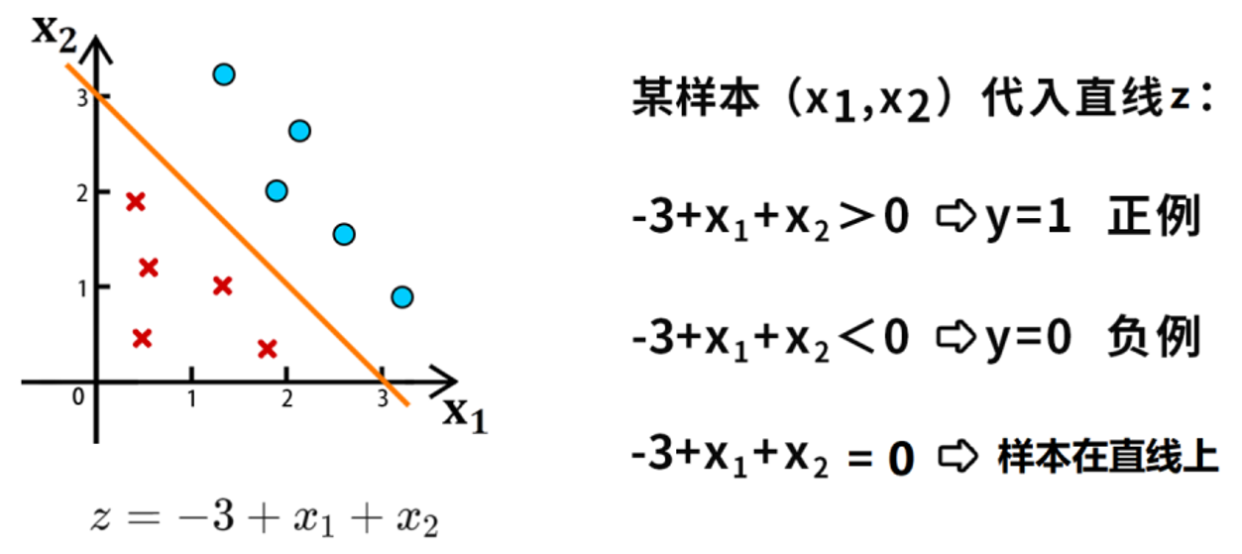
带入结果
这时我们将某个样本的特征向量(x1, x2)，代入到直线z=-3+x1+x2中，计算出结果。
如果结果z大于0，就说明该样本是正例，对应图中的蓝色圆圈。
如果结果z小于0，说明该样本是负例，对应图中的红色叉子。
如果结果z刚好等于0，说明样本在直线上，这种情况下，这个样本既可以当做正例，也可以当做负例。
而直线z，就是该分类问题的决策边界。

Slide 24
什么是非线性的分类问题？

Slide 25
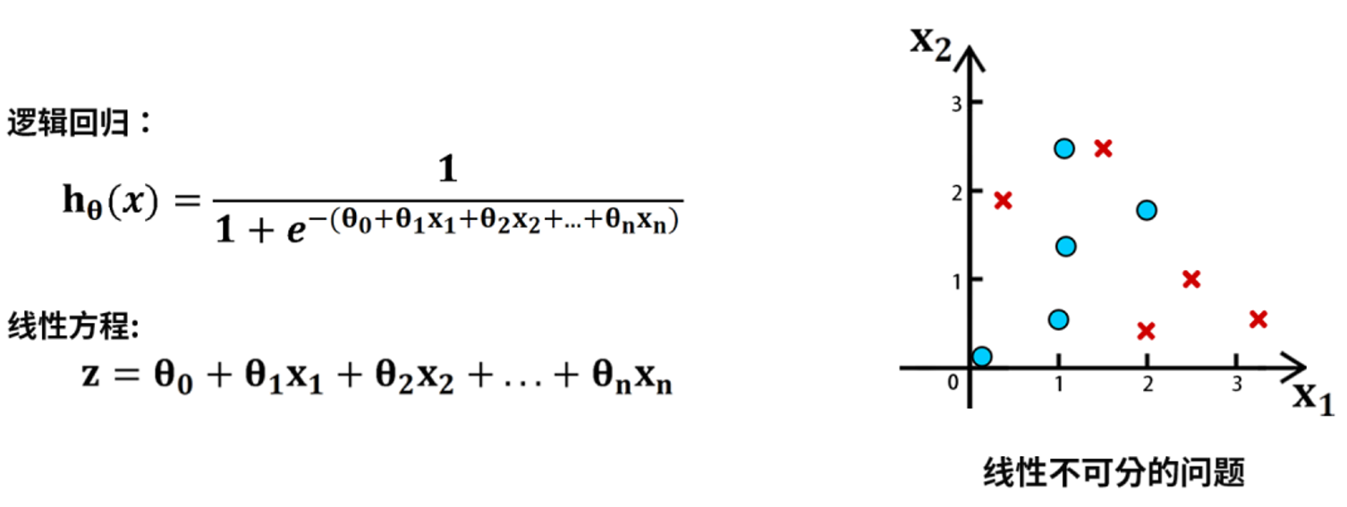
非线性分类
在逻辑回归的假设函数中，z的位置对应了一个线性方程，因此逻辑回归属于线性分类器。
线性分类器无法直接解决，线性不可分的问题。
例如，下面这组数据就没办法通过直线来划分。接下来，我们就针对非线性分类问题的决策边界进行讨论。

Slide 26
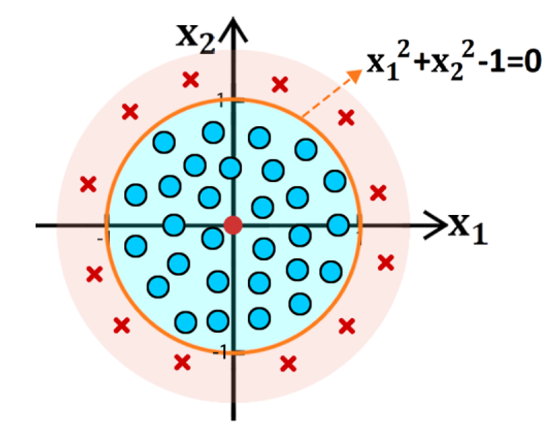
非线性的决策边界
在平面上设置一些样本，蓝色圆圈是正例，红色叉子是负例。
这些样本的正例，恰好在以(0, 0)点为圆心，半径等于1的圆内，负例在圆外。
如果将圆的方程x1^2+x2^2-1=0作为该分类问题的决策边界，那么这个圆恰好可以将正负样本分开，正样本在圆内，负样本在圆外。

Slide 27
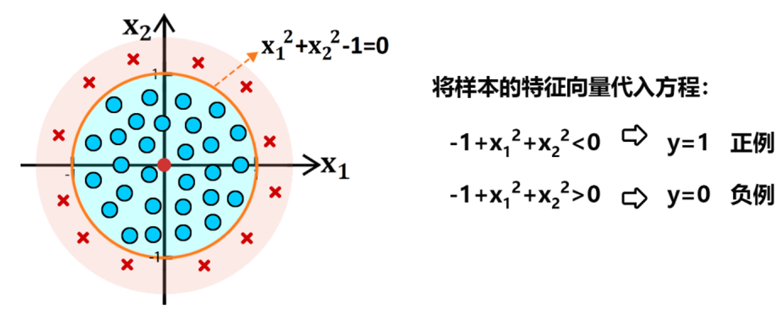
带入决策边界，判断类别
将某个样本的特征向量，代入到圆的方程：
如果方程的计算结果小于0，就说明样本在圆内，此时就可以通过圆的方程判断出该样本是正例。
如果将特征向量带入到圆的方程后，计算结果大于0，就可以判断出样本是负例。
这个圆，就是非线性分类问题的决策边界。

Slide 28
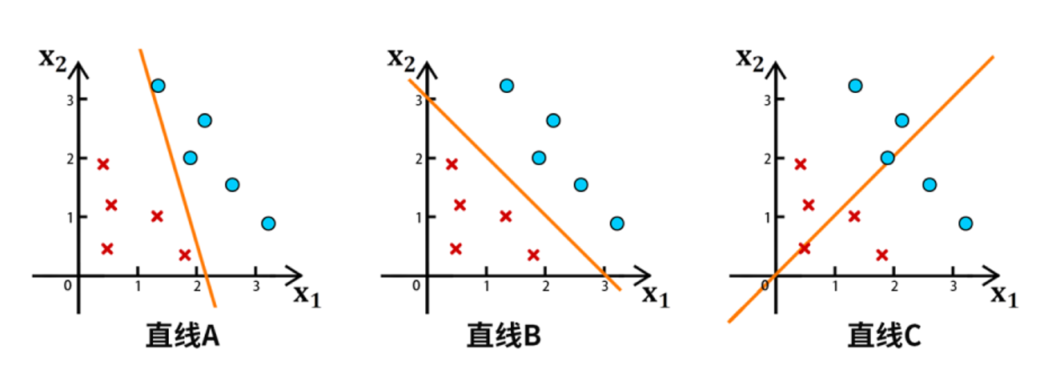
决策边界不唯一
同一分类问题的决策边界不是唯一的。对于同一份数据，不同算法可能会计算出不同的方程，这些方程会对应不同的决策边界。
例如，下面A、B、C这三种情况，对应了三个不同决策边界，它们可能是由不同的算法产生的。

Slide 29
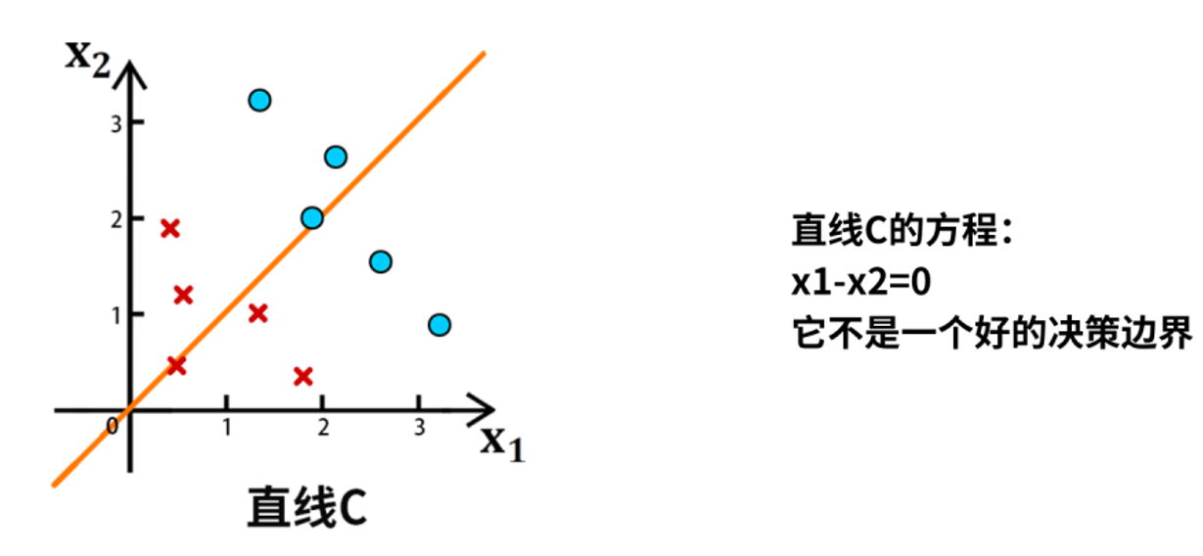
举例说明1
直线C的方程是x1-x2=0，很明显它不是一个好的决策边界，因为它不能将正负样本恰好分开。

Slide 30
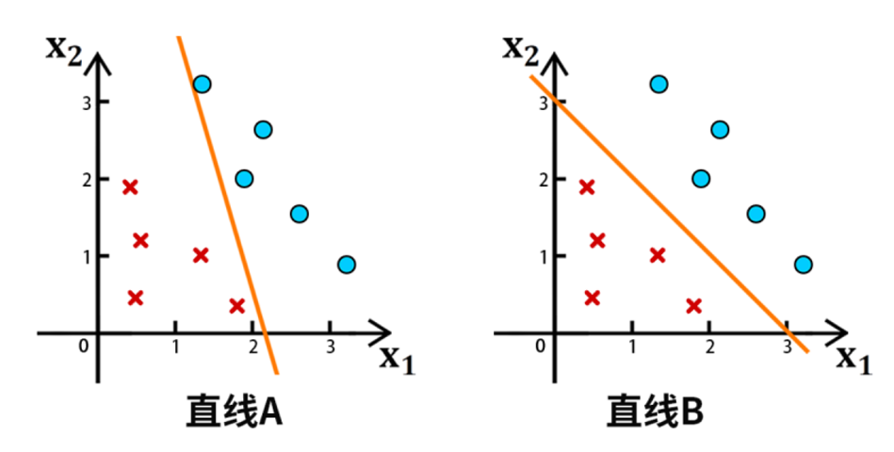
举例说明2
即使两条决策边界，都可以将全部样本识别正确，它们之间也有好坏之分。
例如，A和B两条直线，虽然都可以将正负样本分开，但它们却是不一样的。
相比直线A，直线B距离正负样本都比较远，因此，当遇到未知的样本时，直线B可以更容易的给出正确的判断结果。

Slide 31
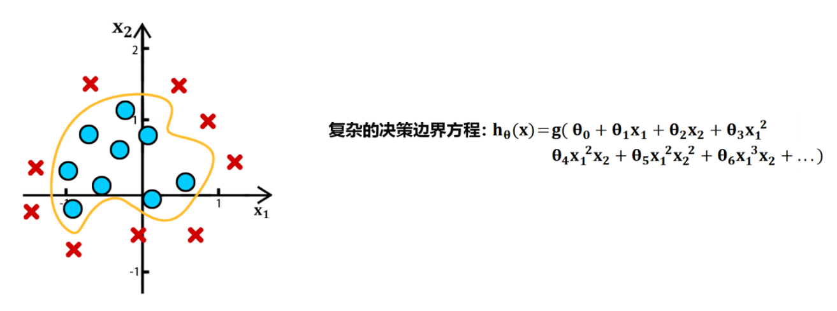
不规则的决策边界
我们甚至可以找出某个完全不规则的图形，作为分类问题的决策边界，只不过这样的决策边界对应的方程可能非常复杂。

Slide 32
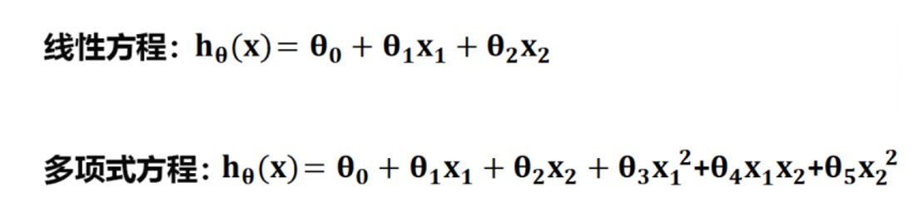
总结
总结来说，在使用方程来表示分类的决策边界时，方程的形式和方程的参数，同时决定着决策边界的样子。
例如，线性方程与多项式方程就会产生不同形式的决策边界。

Slide 33
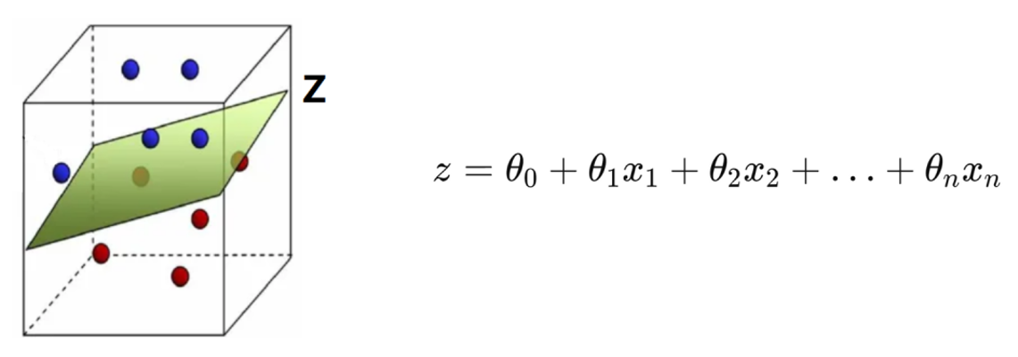
总结
对于二分类问题，实际上就是要找到一组方程z的参数，θ0、θ1等等到θn：
将蓝色正例、红色负例，两类样本，在空间中分开，使它们恰好分布在绿色决策边界的两侧。

Slide 34
什么是二元交叉熵损失？

Slide 35
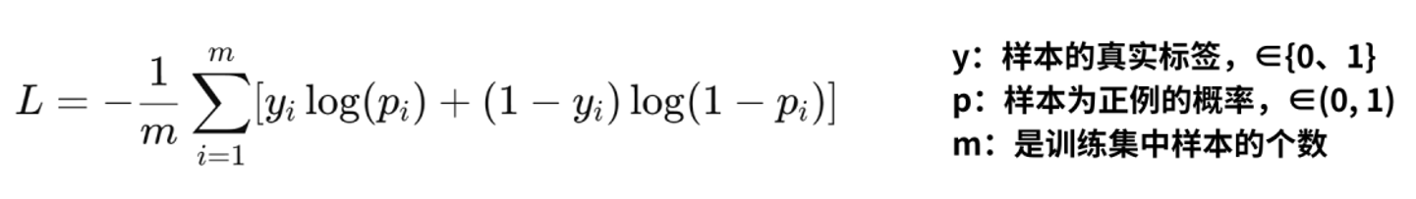
二元交叉熵损失
二元交叉熵损失，英文是Binary Cross Entropy Loss，它是用于二分类问题的一种常用的损失函数。
在二元交叉熵损失函数中，y是样本的真实标签，取0或1，p是样本为正例的概率，p的取值在0到1之间，m是训练集中样本的个数。
公式整体衡量了，模型的预测概率p和真实标签y之间的差异。

Slide 36
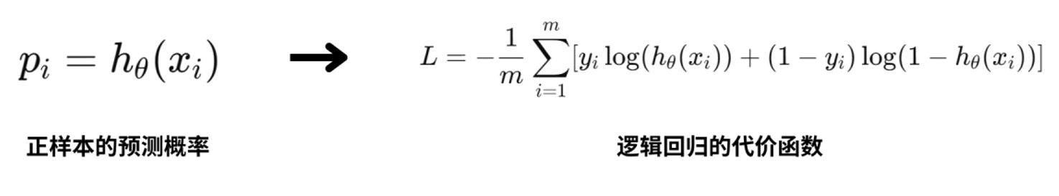
逻辑回归的代价函数
在使用逻辑回归进行二分类时，模型的输出是hθ(x)，它就代表了正样本的预测概率p。
因此，我们就可以使用二元交叉熵损失函数，作为逻辑回归的代价函数，用于衡量模型的预测值hθ(xi)和真实值yi之间的误差。

Slide 37
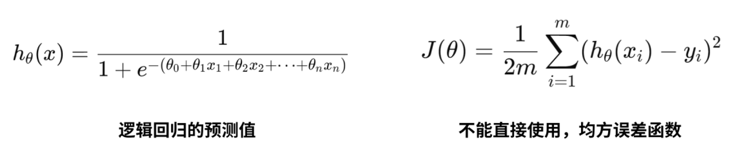
对比线性回归
线性回归的代价函数J(θ)，使用的是均方误差。使用均方误差函数，可以衡量出预测值h和真实值y之间的差异。
对于逻辑回归模型，是不能使用均方误差的。我们不能将逻辑回归的预测值hθ(x)，直接代入到均方误差函数中进行计算。

Slide 38
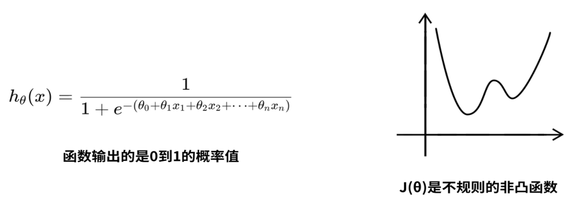
原理分析
因为逻辑回归的假设函数包含了sigmoid函数，输出的是0到1的概率值。
如果直接使用均方误差，将hθ(x)代入到J(θ)中后，就会导致J(θ)形成不规则的非凸函数。
这种函数很有可能有多个极小值，当使用梯度下降算法优化该函数时，就很可能无法找到全局最优解。
因此我们不能直接使用均方误差，作为逻辑回归模型的代价函数。

Slide 39
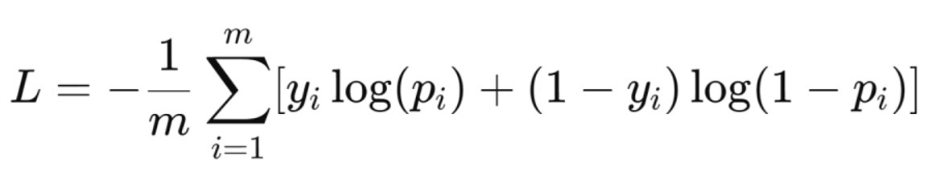
二元交叉熵函数
二元交叉熵损失函数，它是一个凸函数，它可以准确且平滑的描述样本的预测值h和真实值y之间的误差。
当使用梯度下降算法时，就可以找到该函数的全局最小值。
因此我们选用二元交叉熵损失误差作为逻辑回归的代价函数。

Slide 40
逻辑回归代价函数的分析

Slide 41
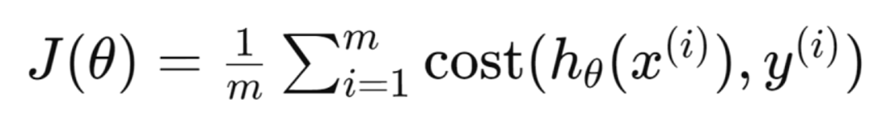
一个样本的代价
设J(θ)是逻辑回归模型，m个样本总代价的平均值。定义某一个样本i的代价是cost(hθ(xi), yi)。
在cost函数中，hθ(x(i))表示了模型的预测概率，y(i)是样本的标签。
cost函数描述了一个样本的错误，下面我们来进一步分析cost函数。

Slide 42
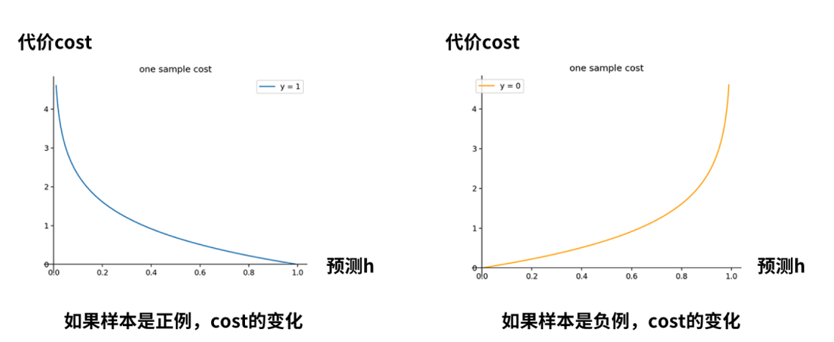
cost的变化规律
我们希望cost函数的变化如下图所示。
如果样本是正例，标记y=1，此时预测值h越接近0，代价就要越大，h越接近1，代价就要越小。
如果样本是负例，标记y=0，那么h越接近0时，代价就要越小，h越接近1，代价就要越大。

Slide 43
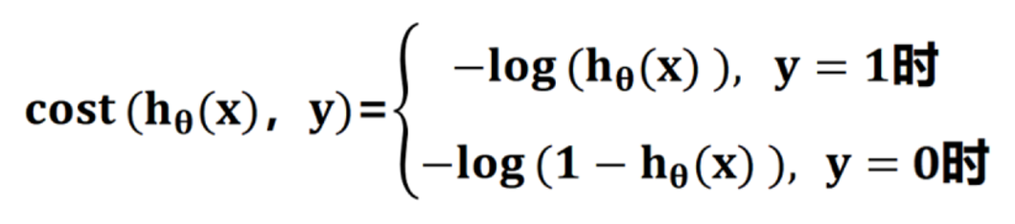
cost函数的设计
基于这样的考虑，设计如下cost函数：
当y=1时，cost等于负的log(hθx)；当y=0时，cost等于负的log，1减hθx。
这里的log取，e为底的自然对数。
想一想为什么这么设计？

Slide 44
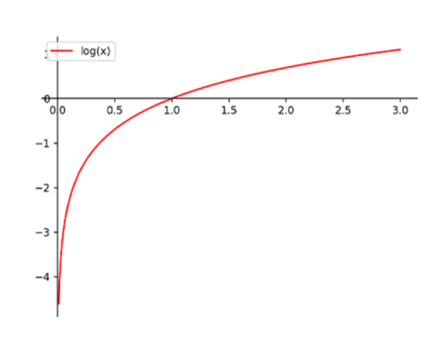
logx函数图像分析
基于函数的图像进行分析。
首先将原始的自然对数函数logx，画在坐标系中。它的定义域是正数，值域是全体实数，函数单调递增。

Slide 45
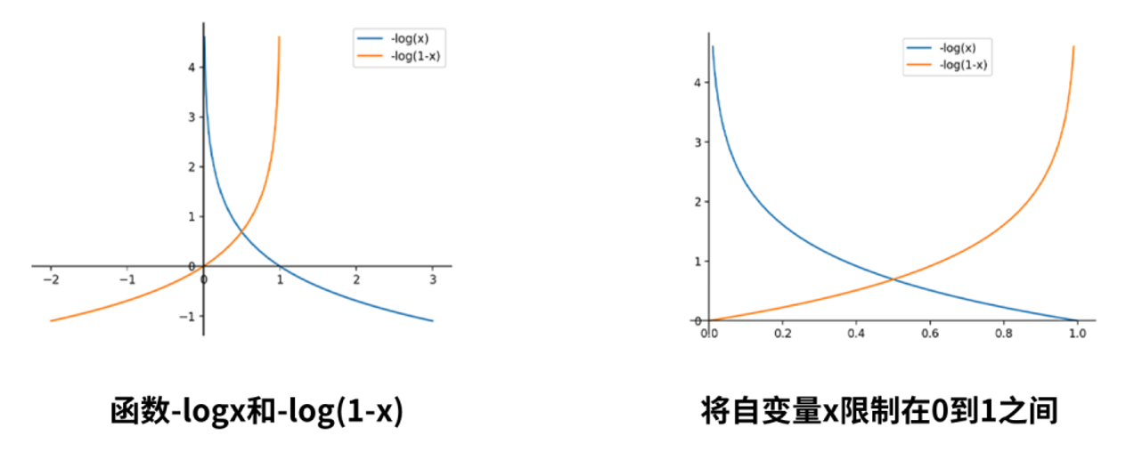
修改logx
画出负logx和负log(1-x)，会看到它们以x=0.5左右对称。然后将自变量x的值，限制在0到1之间。
对于蓝色函数，当x趋近于0时，函数值趋近于正无穷，当x等于1时，函数值为0。
对于橙色函数，当x=0时，函数值是0，当x趋近于1时，函数趋近于正无穷。

Slide 46
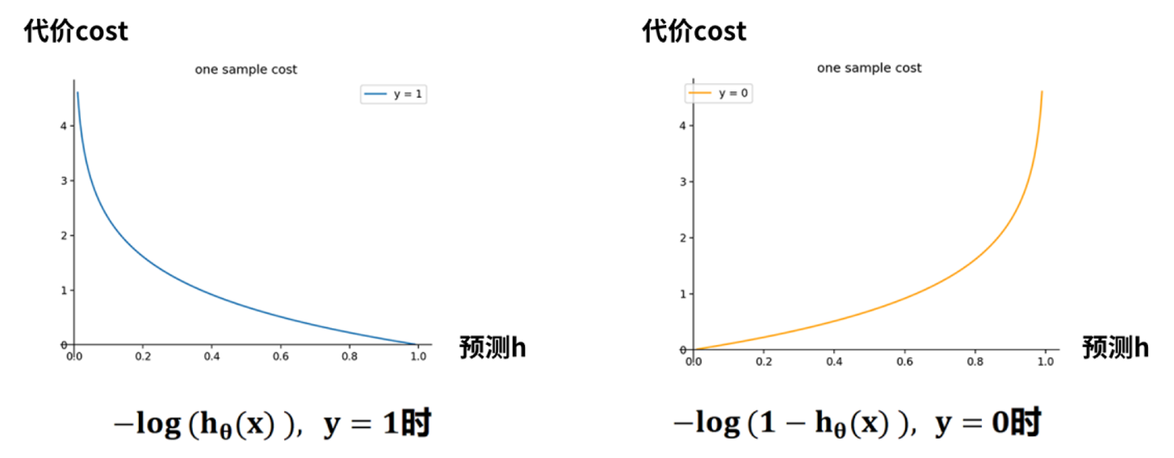
代价cost的变化规律
将蓝色和橙色两个函数的曲线，单独绘制出来，然后将逻辑回归的输出值hθx和样本标签y代入到函数中。
这时可以发现，在y=1时，代价cost的值随预测值h变大而变小，在y=0时，代价值cost随h变大而变大。

Slide 47
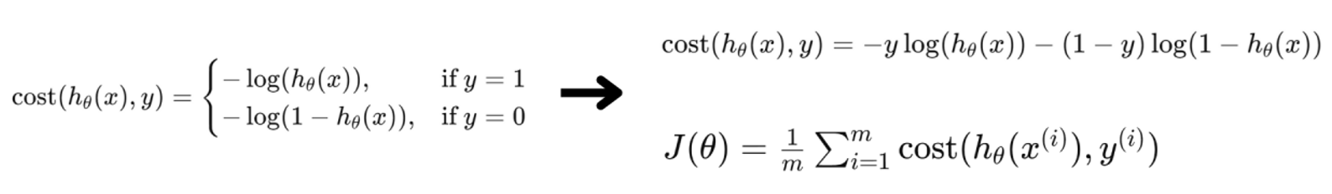
合并整理公式
我们可以将这两个式子合并为一个，也就是使用hθx、y和log函数，一起表达某个样本的代价值cost。
接着将m个样本的cost累加到一起，并求平均，这样就得到了逻辑回归的代价函数J(θ)，二元交叉熵损失误差。

Slide 48
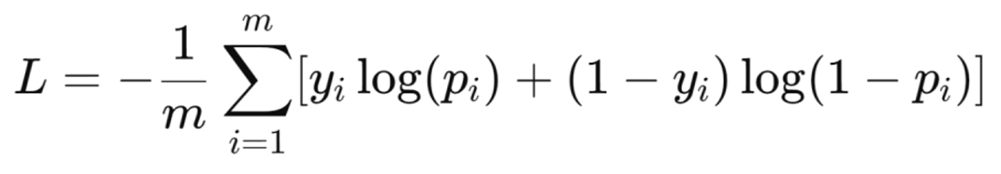
交叉熵损失函数的优点
它可以很好的衡量出模型预测值和实际值有多接近。
并且，该函数是一个凸函数，可以直接使用梯度下降算法求出全局最小值。
除此之外，因为交叉熵损失函数对于接近0或1的预测值的敏感度较高；
所以将它作为损失函数，还有助于避免学习过程中的梯度消失问题。

Slide 49
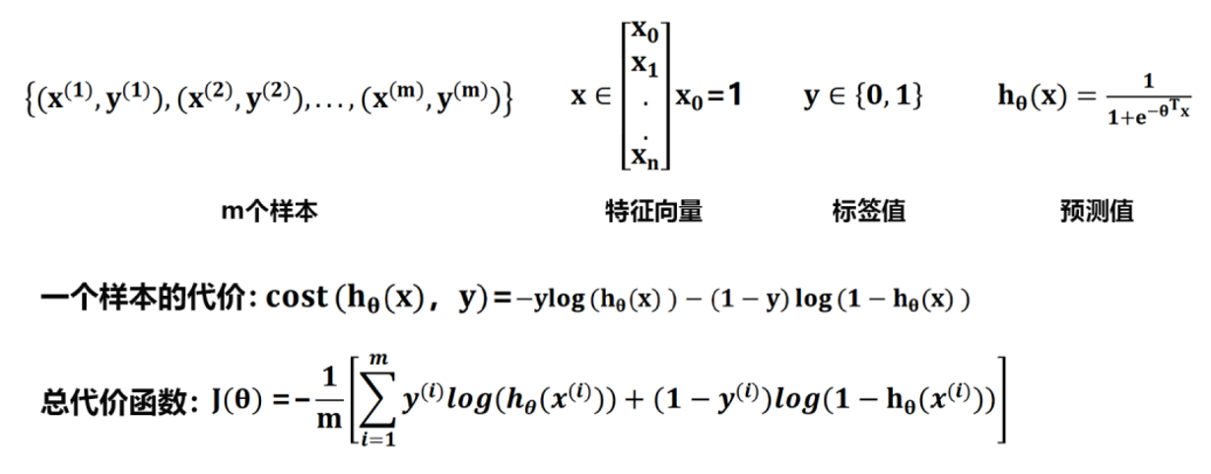
总结
总结逻辑回归的代价函数。设置训练集中有m个样本，已知每个样本的特征向量x、标签值y和预测值h。
设其中一个样本的代价值是cost，我们将m个样本的代价值累加到一起，就得到了训练集的总代价函数J(θ)，它是二元交叉熵损失函数。
未来我们就要使用梯度下降算法，求出函数J(θ)取得最小值时，参数θ的取值。

Slide 50
梯度下降求解逻辑回归

Slide 51
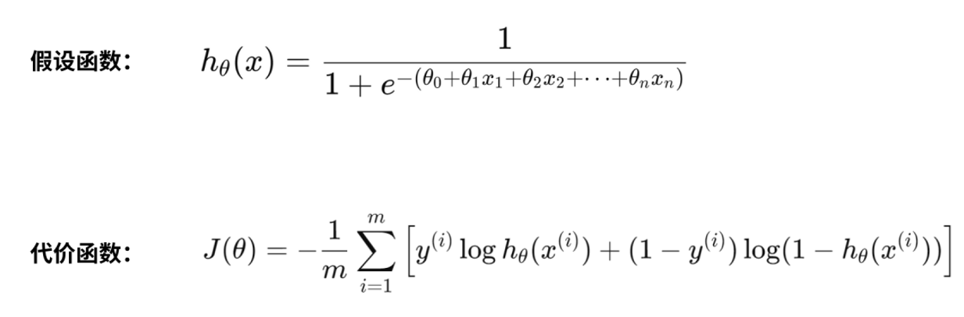
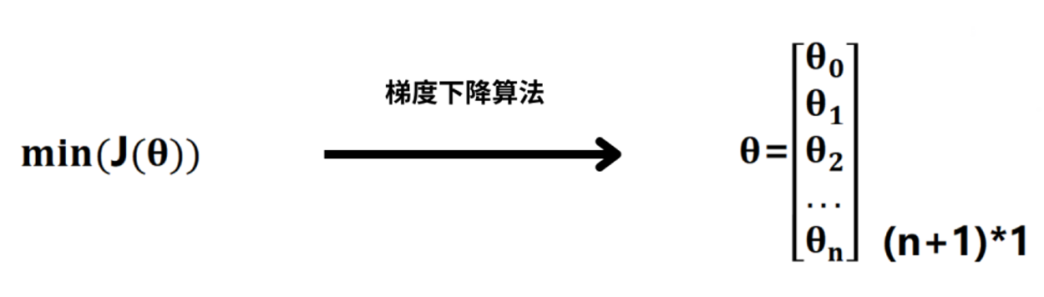
逻辑回归的迭代问题
逻辑回归模型，它的假设函数是hθ(x)，用于逻辑回归模型的预测。
代价函数是J(θ)，用于衡量全部m个样本的总误差。
要求出使总误差J(θ)取得最小值时，模型中的全部参数，θ0到θn的值。
在这个过程中，会使用梯度下降算法，进行参数θ的迭代。

Slide 52
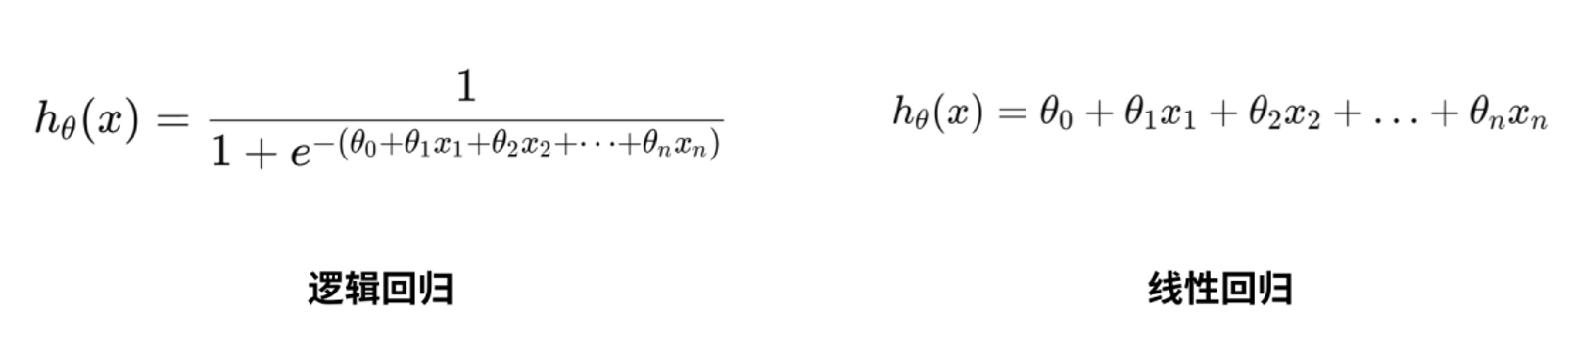
如何使用梯度下降
使用梯度下降算法，迭代逻辑回归模型参数的过程，类似于迭代线性回归模型的参数，我们都要求假设函数h中的θ。

Slide 53
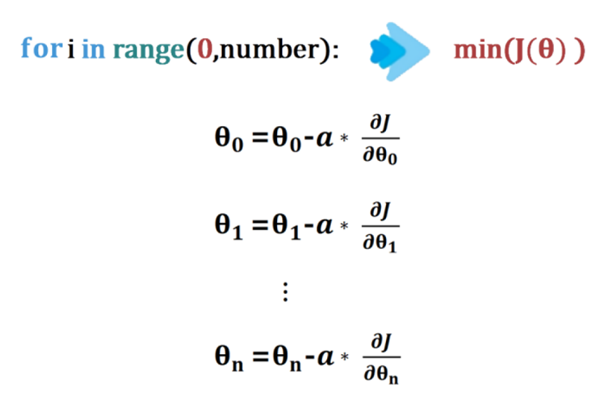
梯度下降的流程
首先，我们要求出代价函数J(θ)，在任意一点的梯度向量。
它等于，J(θ)对θ0到θn，每个自变量分别求偏导数，然后构成的n+1维的向量。
求出J(θ)的梯度向量后，使用for循环，以负梯度的方向来决定每次迭代时，参数θ0到θn的变化方向。
最终求出使目标函数J(θ)取得最小值时的参数θ。

Slide 54
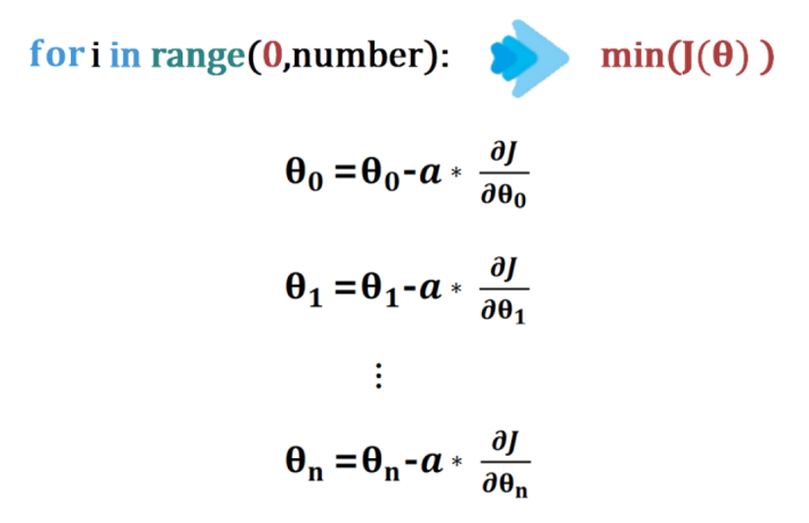
循环的实现方法
对于循环迭代的实现方法，和线性回归是一样的。只是这里使用的梯度，J(θ)关于θ的偏导数不一样。
在每次迭代时，需要同时修改θ0到θn的值，使它们分别以α的学习速率，沿着各自偏导数的反方向进行移动。
经过number轮迭代后，会达到J(θ)取得最小值的位置，此时θ0、θ1等等到θn的值，就是迭代结果。

Slide 55
代价函数的梯度计算

Slide 56

J(θ)关于θj的偏导数
求J(θ)关于θj偏导数的计算过程。这个计算过程比较复杂，需要熟悉各类求导公式的使用。

Slide 57

一个样本的代价cost
为了化简求导的计算过程，我们先单独计算一个样本的代价cost，关于θj的偏导数。
这里使用cost表示J(θ)，会得到m个样本的平均代价。

Slide 58

cost的表达式
将一个样本的代价cost的表达式写出。
在公式中，xi代表了第i个样本的特征向量，yi代表了第i个样本的标签，它们都是常数。
接着观察cost函数，它由前后两个部分组成，可以分别进行偏导数的计算。

Slide 59

前半部分，关于θj的偏导数
先来推导前半部分，关于θj的偏导数。它的常数系数是负yi，求导项是log(hθ(xi))。
这里log即为ln，可以根据对数函数求导的公式进行计算。lnx的导数等于x分之1。

Slide 60

复合函数求导
在计算时，我们要将hθ(xi)看做是一个整体，使用复核函数的求导方法，求ln(f(x))的导数，它等于f(x)分之1乘以f’(x)。
接着基于该公式进行化简，得到hθ(xi)分之1，乘以hθ(xi)关于θj的偏导数。
然后我们继续计算hθ(xi)关于θj的偏导数就可以了。

Slide 61

链式法则方法
由于hθ(x)较为复杂，我们需要设置一些中间变量，重新表示hθ(x)。
在这个过程中，会使用链式法则，分步进行计算。

Slide 62

计算过程
首先设置中间变量z，它等于θ和xi两个向量相乘。这样就得到hθ(x)=g(z)。
根据求导的链式法则，求a关于c的导数，就等于a关于b的导数乘以b关于c的导数。
在这个公式中，可以将a对应hθx，也就是g(z)，c对应θj，中间变量b对应z。
这样就将hθx关于θj的偏导数，拆解为两个部分，分别是g(z)关于z的导数，与z关于θj的导数。
后面再分别对这两部分进行计算就可以了。

Slide 63

g(z)关于z的导数
下面我们来计算g(z)关于z的导数，这里需要使用到幂函数与复核函数的求导公式进行计算。

Slide 64

计算过程
计算过程如下，经过推导和计算，可以得到结果，1+e^-z分之1，乘以1减1+e^-z分之1。
这里我们将1+e^-z分之1，看做是一个整体。这个整体实际上就是g(z)。
因此就得到了g(z)关于z的导数，它等于g(z)×(1-g(z))。

Slide 65

计算z关于θj的导数
有了g(z)关于z的导数后，接着计算z关于θj的导数。
因为θj是第j个特征xj的参数，所以将z展开后，除了有关θj的项，其余的项都是常数，从而得到结果是x-i-j。

Slide 66

代入结果整理
此时我们就得到了g(z)关于z的偏导数，z关于θj的偏导数。
又因为hθx = g(z)，将这三组计算结果，带回到之前的链式计算中。
就得到了hθx关于θj的偏导数，它等于hθx*(1-hθx)*xij。

Slide 67

继续化简
将hθx关于θj的偏导数的计算结果带入到log-hθx关于θj的偏导数中，就可以可以消去一个hθx。
此时我们就求出了前半部分的求导结果，而后半部分的求导过程是一样的，按照同样的方式计算就可以了。

Slide 68

最终整理
将前后两部分的结果代入到cost关于θj的偏导数中，展开，再消去相同的项，最终就得到，hθxi减yi，然后乘以xij。
然后将cost的表达式代入到J(θ)中，就求出了J(θ)关于θj的偏导数的计算公式。

Slide 69

总结
J(θ)关于所有θj参数的偏导数计算结果。
后面就可以基于这个计算结果，继续实现逻辑回归模型的迭代代码了。

Slide 70
使用Python实现逻辑回归

Slide 71

基本概述
使用梯度下降算法实现逻辑回归，需要设计相应的计算函数。
具体包括计算假设函数hθ(x)的值、J(θ)关于θj的偏导数计算、梯度下降迭代、代价函数J(θ)的计算，4个功能函数。

Slide 72


假设函数

Slide 73


J(θ)关于θj的偏导数

Slide 74

梯度下降迭代

Slide 75


代价函数J(θ)的计算

Slide 76


主函数

Slide 77


主函数

Slide 78


主函数

Slide 79


主函数

Slide 80


主函数

Slide 81
使用Pytorch实现逻辑回归

Slide 82

实验概述
使用PyTorch深度框架，训练逻辑回归模型。
其中包括了基于nn.Module定义逻辑回归模型与使用SGD优化器迭代逻辑回归模型，这两个重点内容。

Slide 83

代码讲解

Slide 84

代码讲解

Slide 85

代码讲解

Slide 86


代码讲解

